Slide 1
Совещание руководителей муниципальных общеобразовательных учреждений и учреждений дополнительного образования
г. Воронеж
16 мая 2014 г.
рапра
Поместите здесь свое сообщение. Чтобы достичь максимального эффекта, постарайтесь уложиться в два или три предложения.

Slide 2
Создание условий
в общеобразовательных учреждениях
по совершенствованию организации питания обучающихся
Долгих С.С., заместитель руководителя управления образования
рапра
Поместите здесь свое сообщение. Чтобы достичь максимального эффекта, постарайтесь уложиться в два или три предложения.

Slide 3
Всего общеобразовательных учреждений
Количество учреждений, в которых организовано питание
Количество учреждений, в которых организовано питание сторонними организациями
Учреждения, организующие питание самостоятельно
Количество учреждений, в которых организовано питание учащихся в изотермической таре
117
114
109
6
МБОУ СОШ № 73, лицей МОК № 2, лицей ВУВК им.Киселева, прогимназия № 2, ВКШ им.А.В.Суворова
рапра
Поместите здесь свое сообщение. Чтобы достичь максимального эффекта, постарайтесь уложиться в два или три предложения.

Slide 4
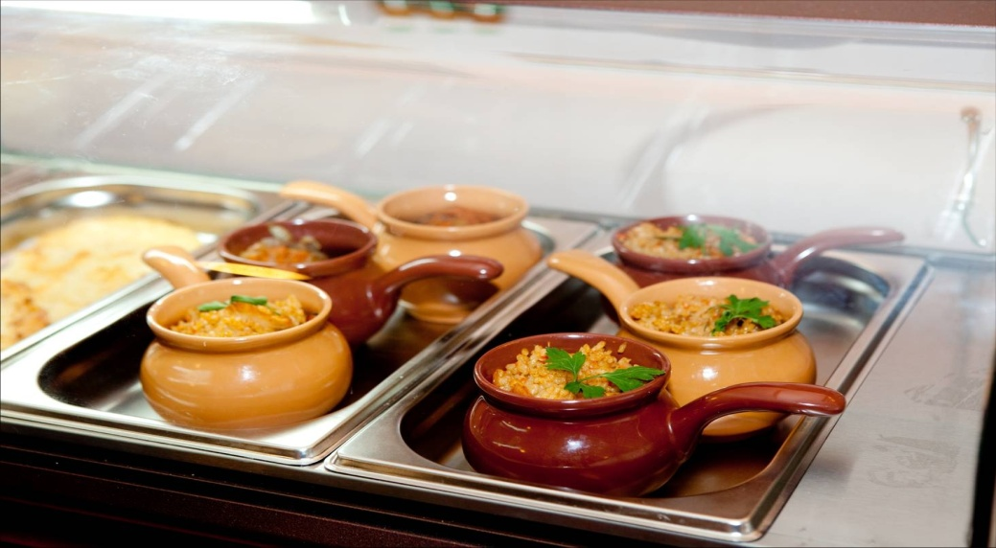
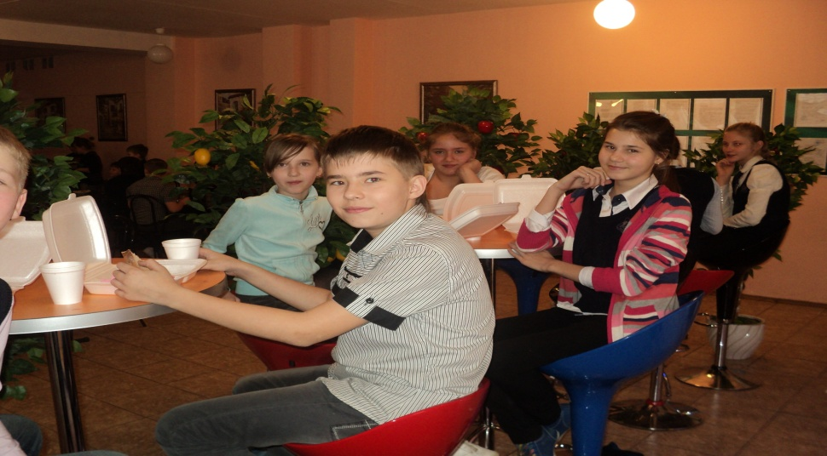
Финансирование мероприятий по совершенствованию организации питания школьников
Год | Федеральный бюджет (млн.руб.) | Региональный бюджет (млн.руб.) | Муниципальный бюджет (млн.руб.) | Всего
2011 | 7,5 | - | 20 | 27,5
2012 | - | 7,5 | 10 | 17,5
2013 | - | 25 | 9,8 | 34,8
Итого | 7,5 | 32,5 | 39,8 | 79,8
рапра
Поместите здесь свое сообщение. Чтобы достичь максимального эффекта, постарайтесь уложиться в два или три предложения.

Slide 5
Условия эффективности процесса совершенствования организации питания школьников:
Материально – техническое переоснащение пищеблоков
Безопасность продуктов питания
Учет разновозрастных требования к питанию
Повышение качества и сбалансированности рациона питания
рапра
Поместите здесь свое сообщение. Чтобы достичь максимального эффекта, постарайтесь уложиться в два или три предложения.

Slide 6
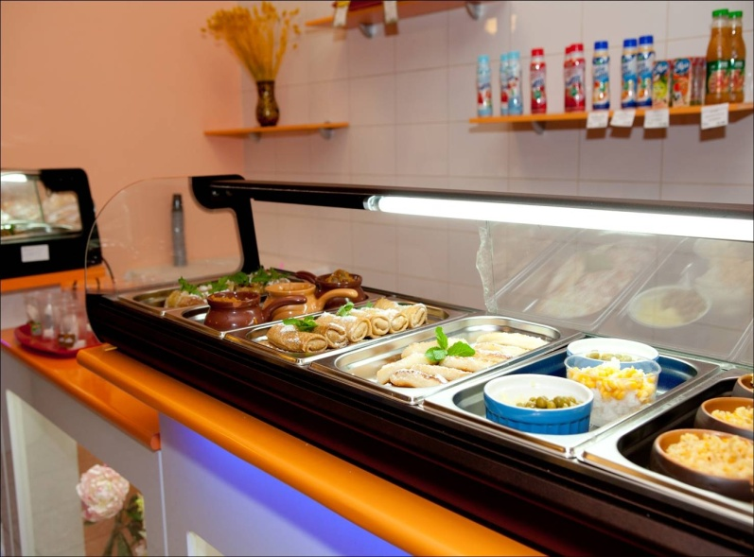
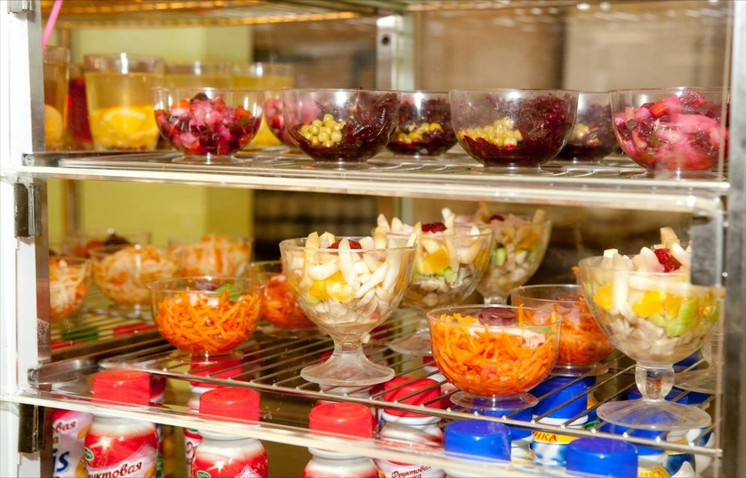
Реализация проекта «Школьное кафе»
рапра
Поместите здесь свое сообщение. Чтобы достичь максимального эффекта, постарайтесь уложиться в два или три предложения.

Slide 7
Охват учащихся горячим питанием за внебюджетные средства
Район | Процент охвата учащихся питанием за внебюджетные средства | Процент учреждений, в которых организовано питание за внебюджетные средства
Железнодорожный | 25,6 | 81
Коминтерновский | 10 | 32
Левобережный | 26 | 100
Ленинский | 5,2 | 36
Советский | 9 | 50
Центральный | 33,7 | 100

Slide 8
Задачи по совершенствованию организации питания школьников
Продолжить мероприятия по модернизации школьных столовых
Увеличить охват школьников горячим питанием до 100 %
Рассмотреть возможные варианты безналичной оплаты школьниками горячего питания

Slide 9
Спасибо за внимание!
рапра
Поместите здесь свое сообщение. Чтобы достичь максимального эффекта, постарайтесь уложиться в два или три предложения.

